Slide 1
Интерактивная книга на английском языке
сделана ученицей 7 класса
МБОУ «Белослудская школа» МО «Красноборский муниципальный район»
Архангельской области
Кренделевой Екатериной
на районный конкурс презентаций, посвящённый жизни и творчеству Шарля Перро, на иностранном языке
ДИПЛОМ ПРИЗЕРА - III место
Руководитель работы:
Хабарова Любовь Викторовна, учитель английского языка
высшей квалификационной категории
МБОУ «Белослудская школа»
МО «Красноборский муниципальный район»
Архангельской области
2018

Slide 2
A life and
сreative way
of Charles Perrault
Interactive book
was done by Krendeleva Katya
Form 7
School of White Sluda

Slide 3
Инструкция по работе с книгой
Книга открывается нажатием мышки
на правый нижний угол страницы.
Чтобы пролистать книгу обратно,
надо нажимать на левый нижний угол страницы.
Have a Good Time
Reading!

Slide 4
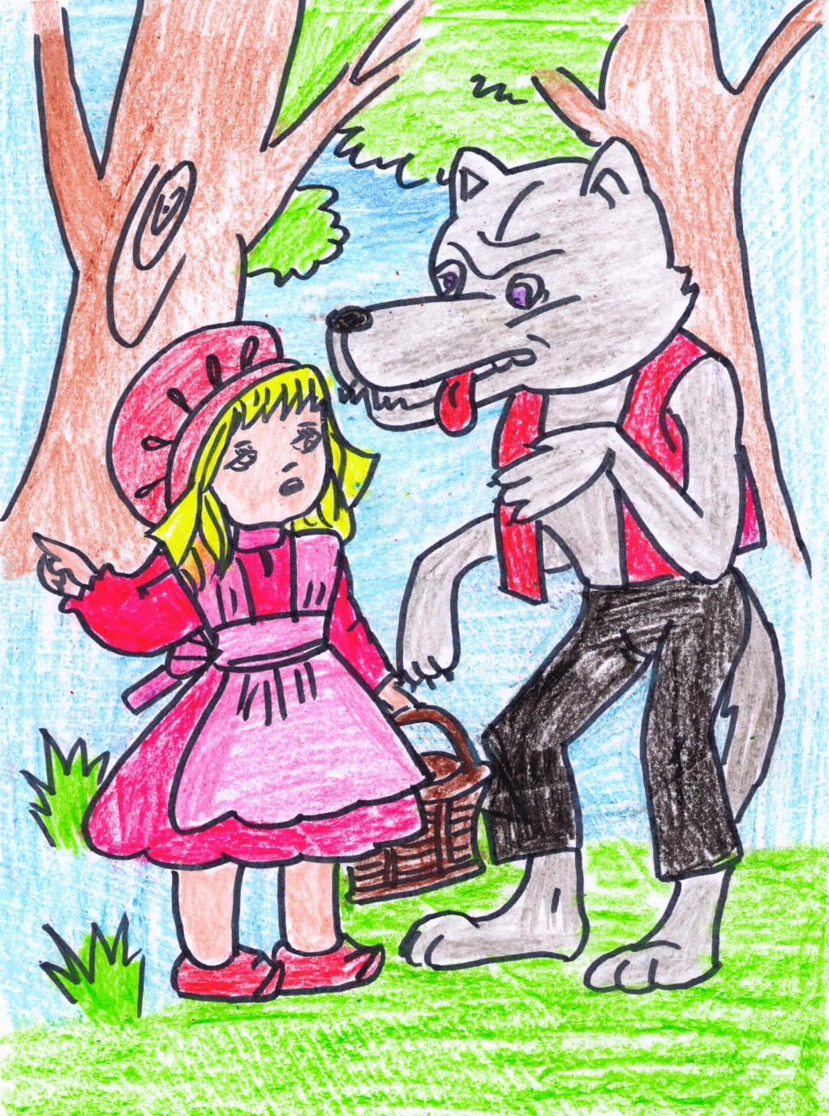
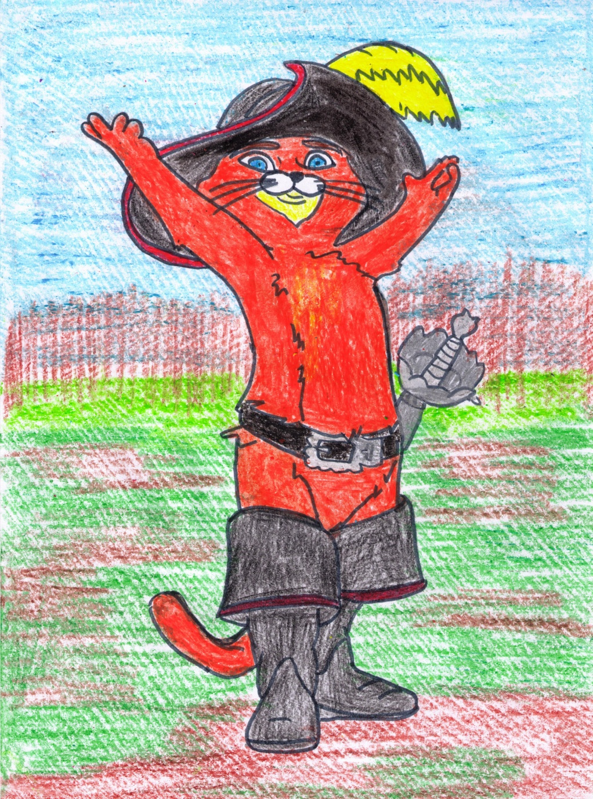
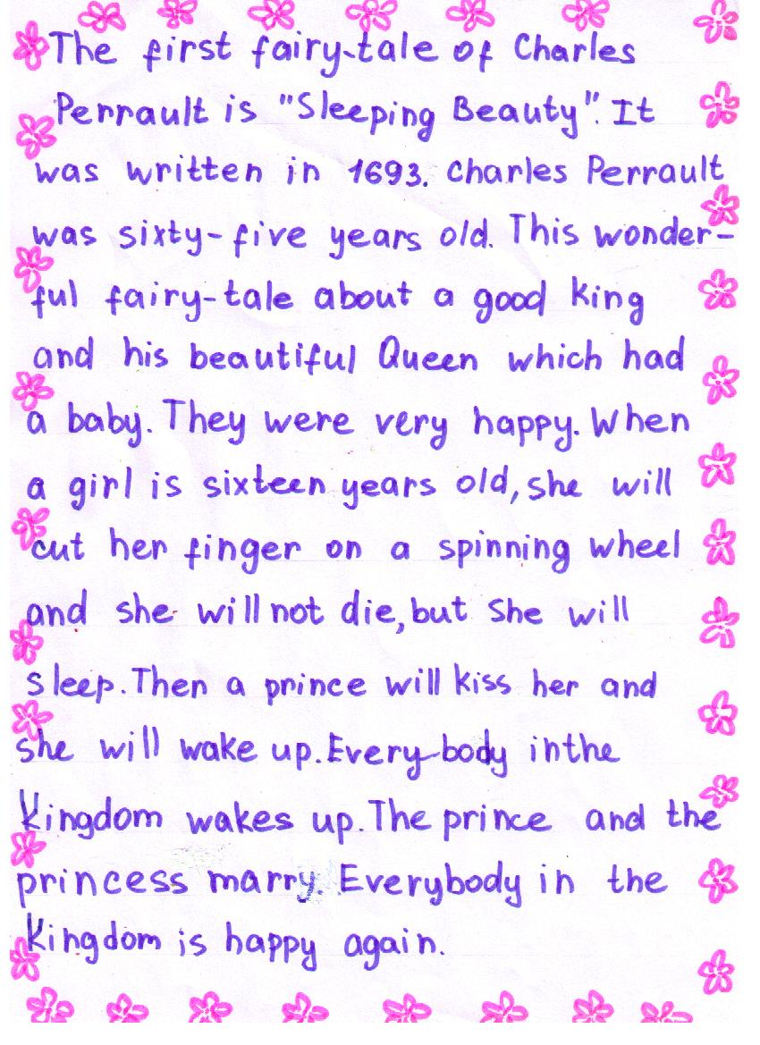
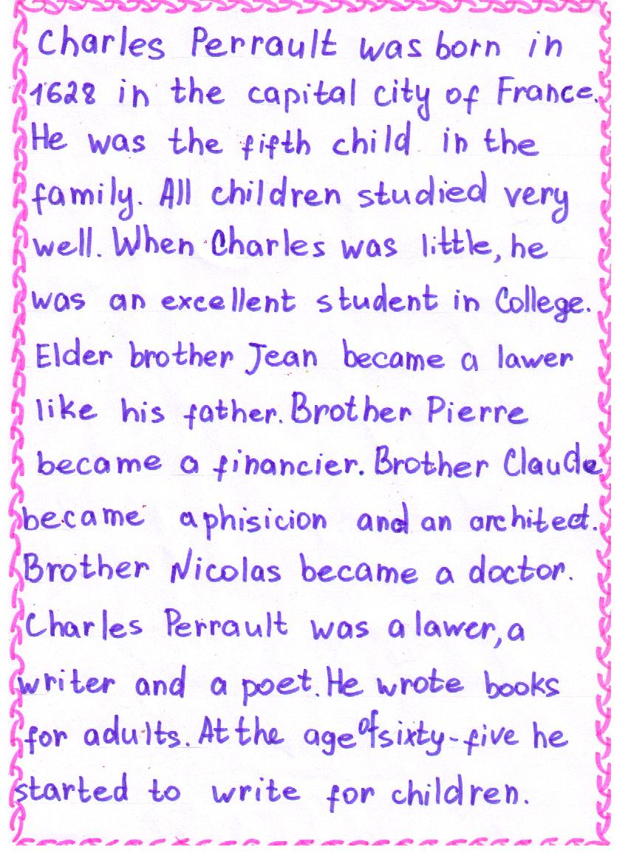
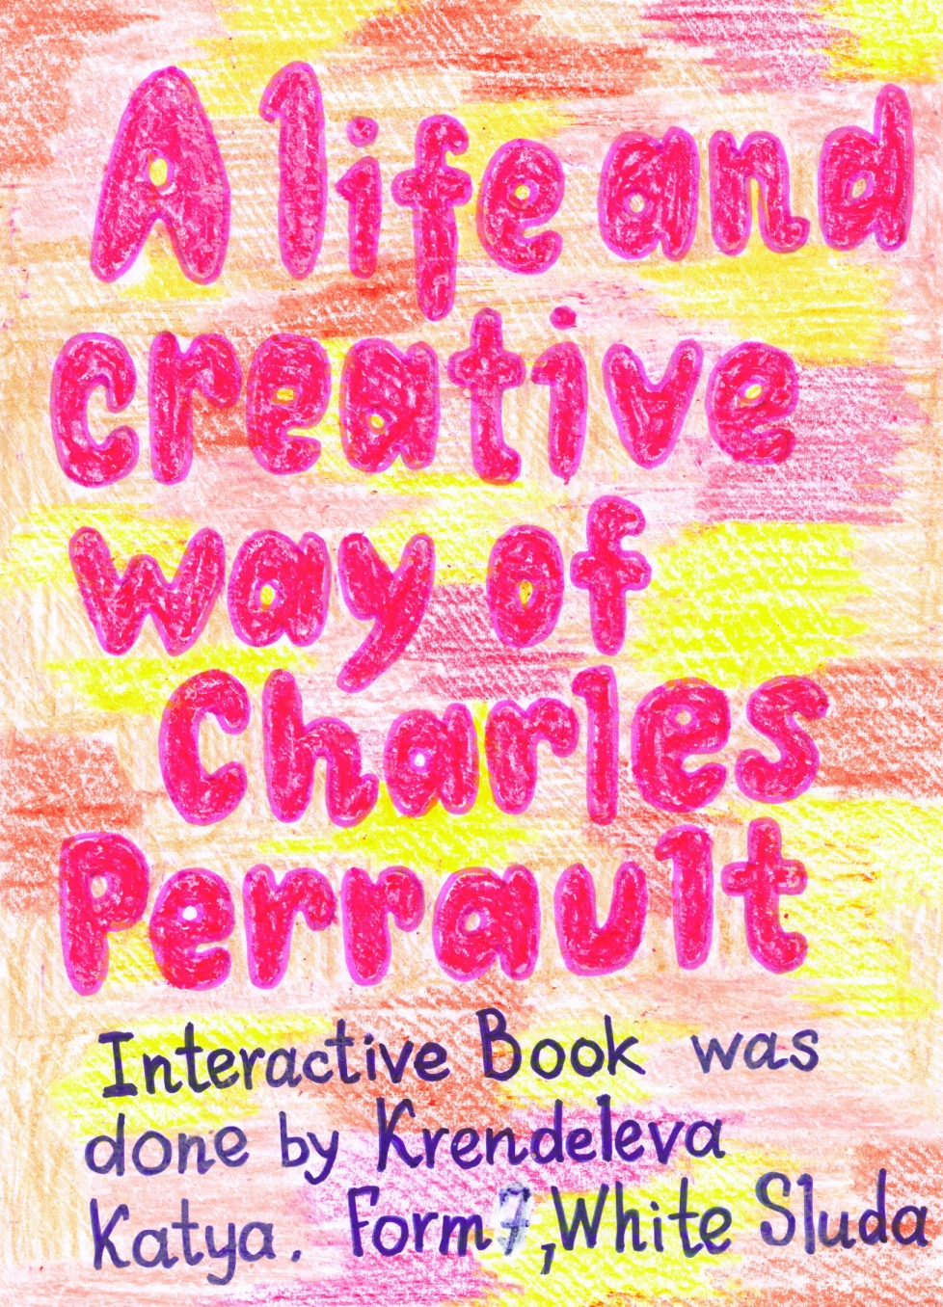
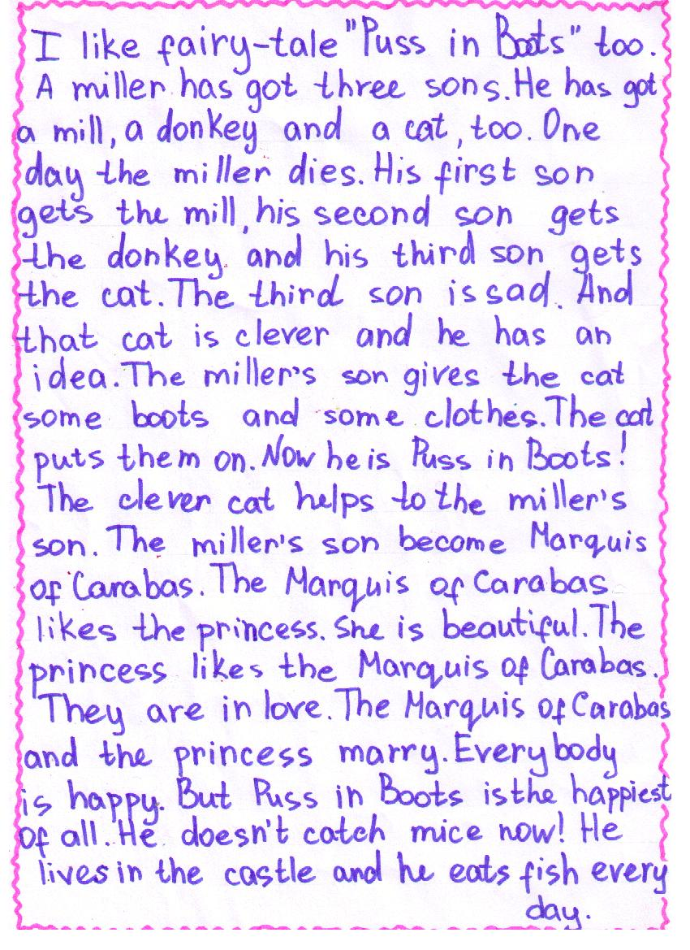
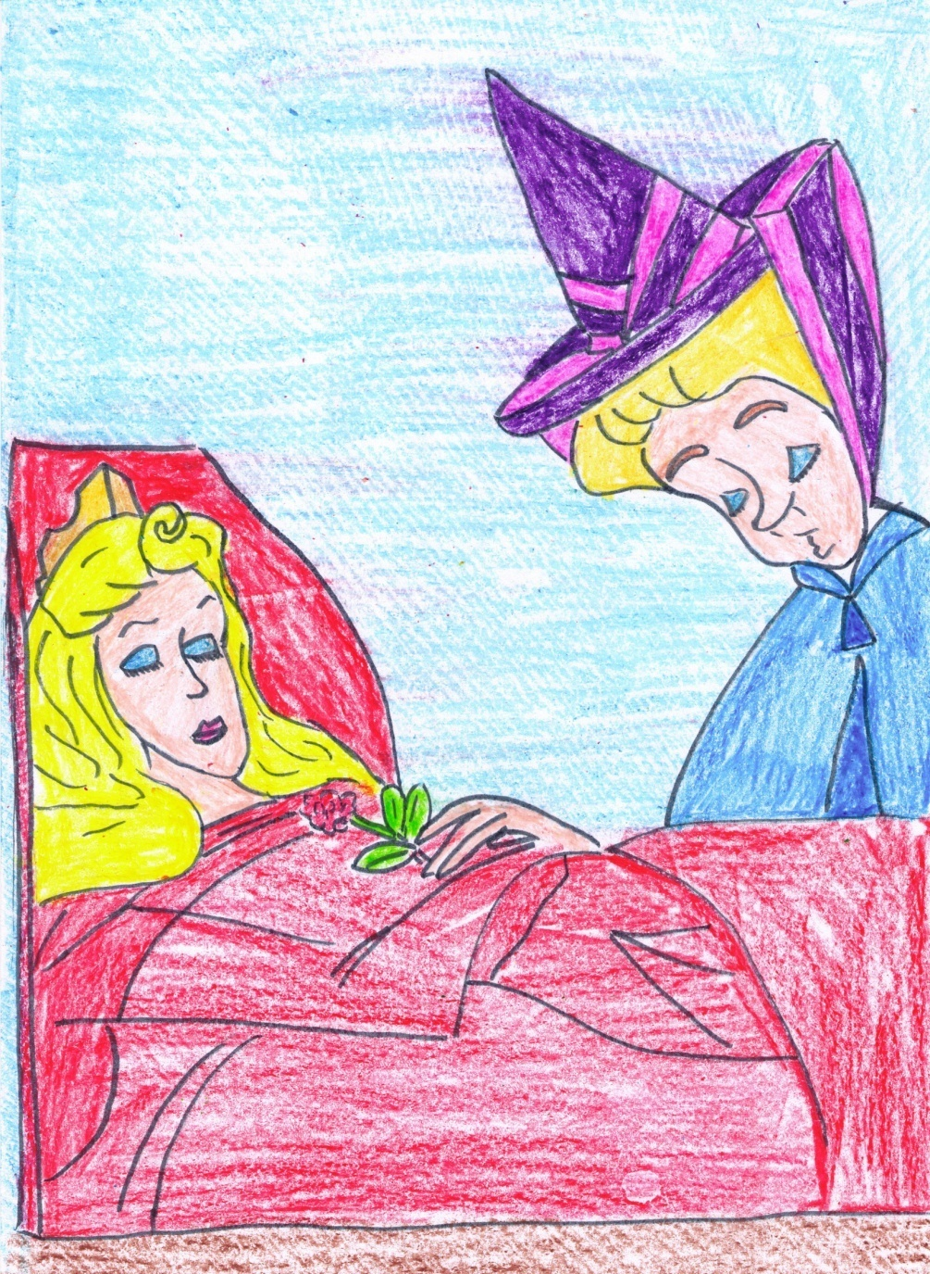
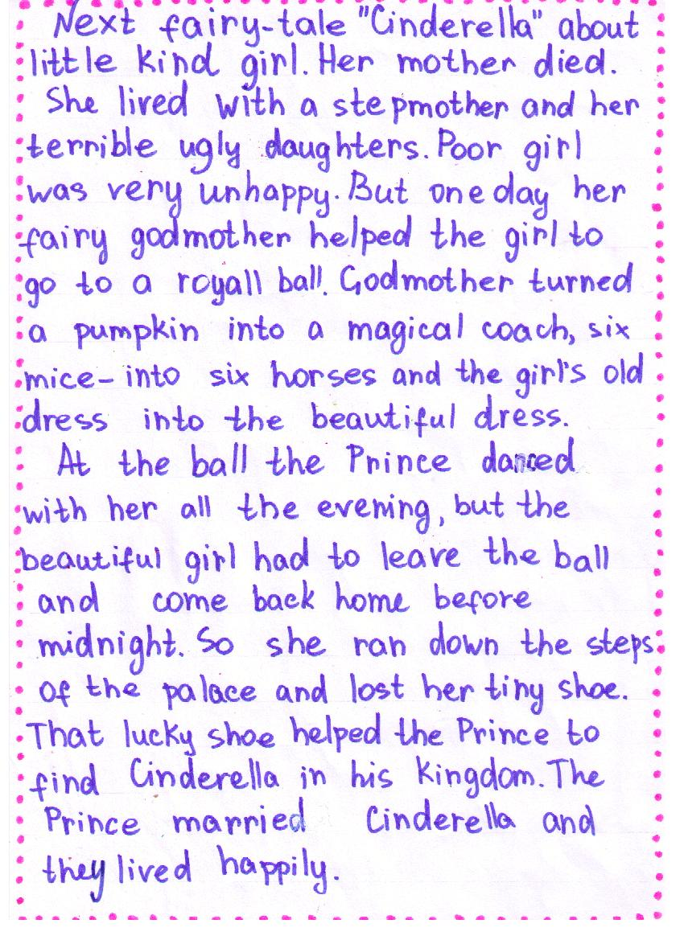
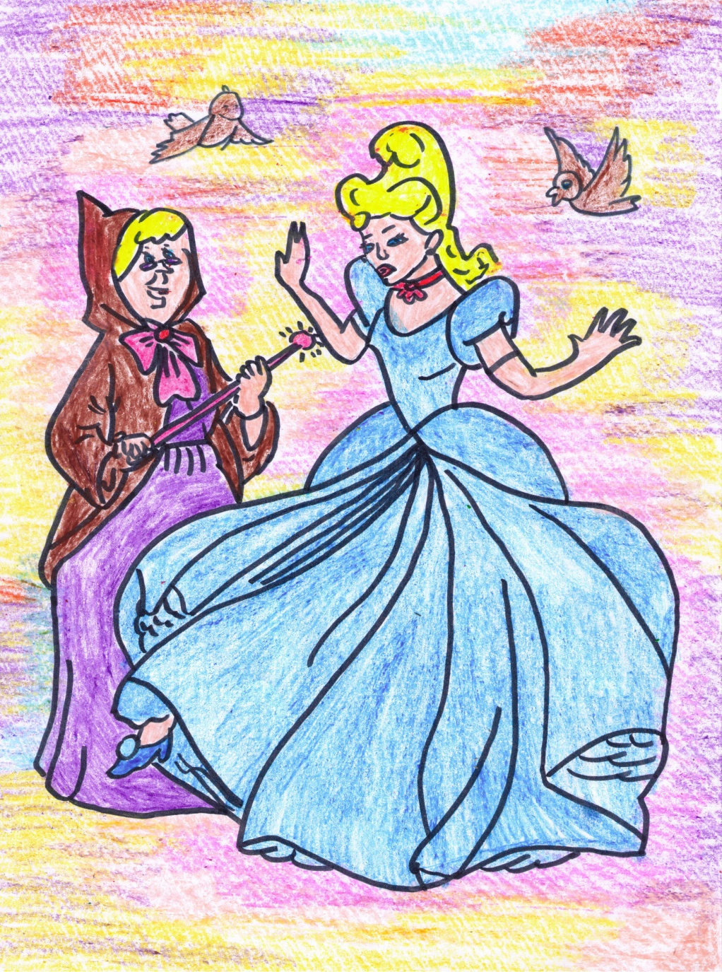
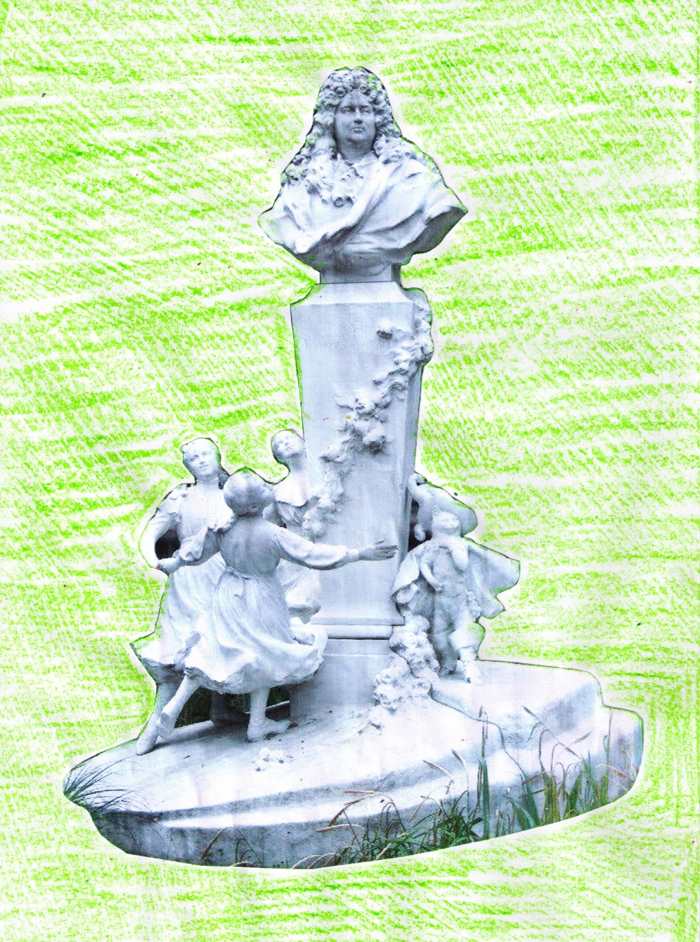
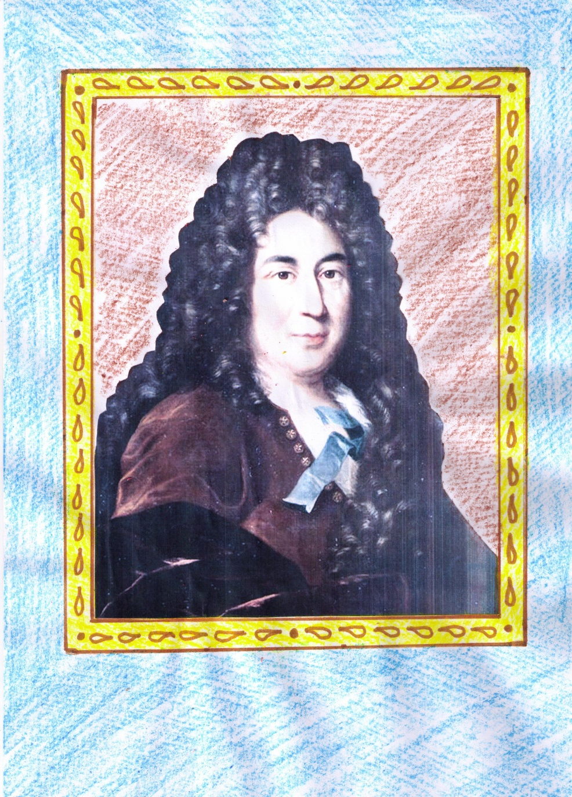
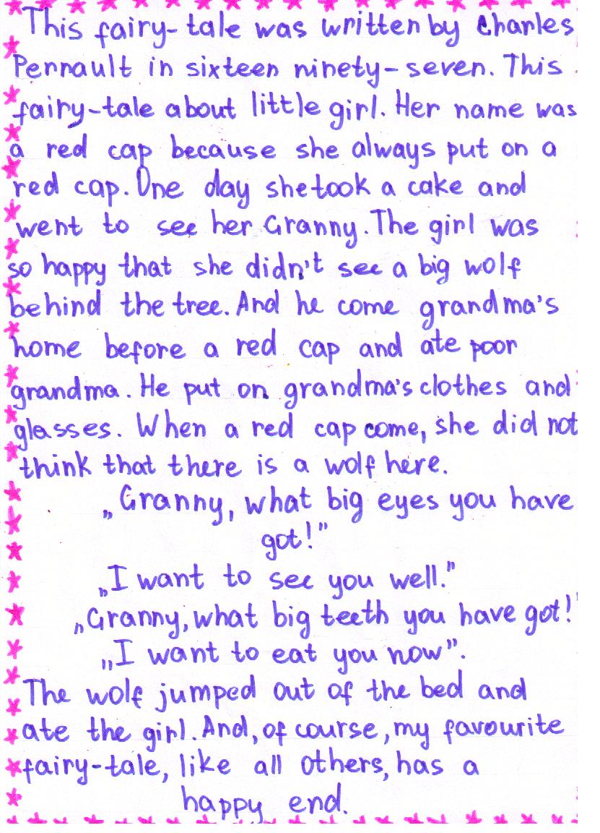
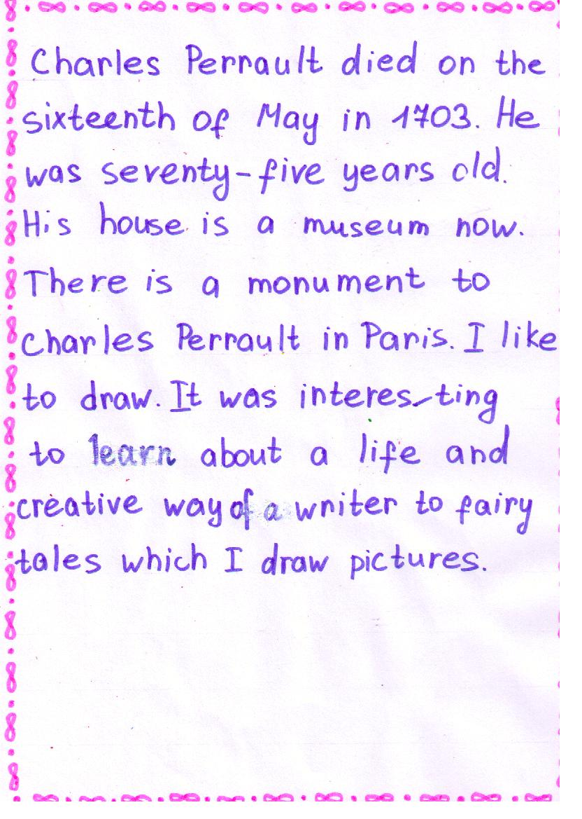
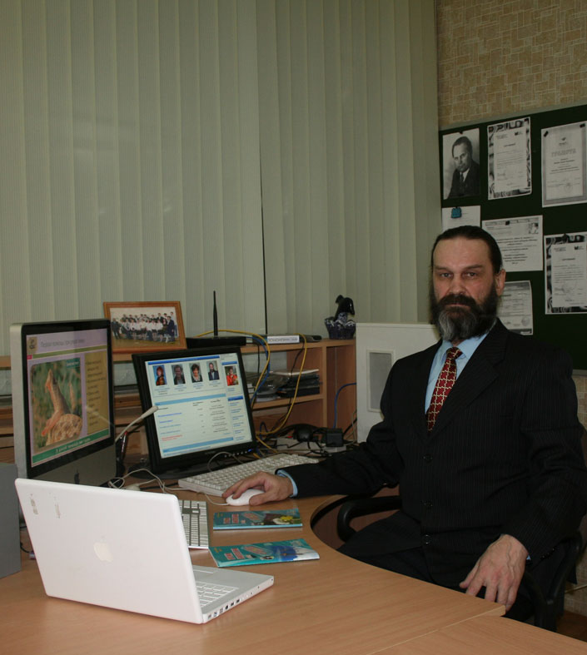
Шаблоны
дедушки
ГуРу
учитель биологии
высшей категории Лебедев
Сергей Николаевич
lebedevsn60@mail.ru

Slide 5
Использован шаблон Лебедева С.Н. «Листание»
Портрет Шарля Перро и памятник с сайтов:
https://yandex.ru/images/search?text=шарль%20перро%20памятник%20в%20париже
https://yandex.ru/images/search?text=шарль%20перро%20портрет%20в%20париже
Рисунки выполнены восковыми мелками Кренделевой Екатериной, 7 класс

